Slide 1

Выполнила воспитатель:
Наводная А.Н.

Slide 2
ЗАДАЧИ: *Знакомить детей с лекарственными растениями, их лечебными свойствами. * Расширять знания детей о лекарственных растениях, способных частично заменить химические препараты, что растения более безвредны для организма человека. * Воспитывать бережное отношение к растениям для сохранения целостности экосистем.

Slide 3
Золотой и молодой за неделю стал седой, а денёчка через два облысела голова. Спрячу-ка в карманчик бывший …

Slide 4
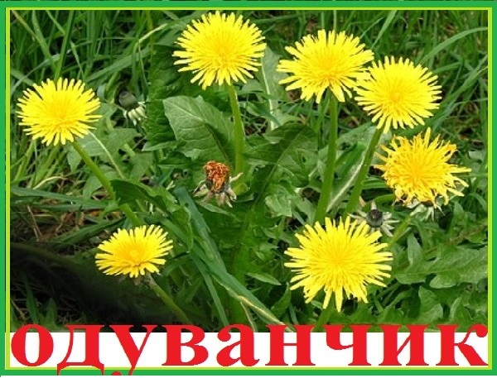

Slide 5
Мячики колючие, очень приставучие. Их прицепит всем бездельник- пакостный сорняк…

Slide 6
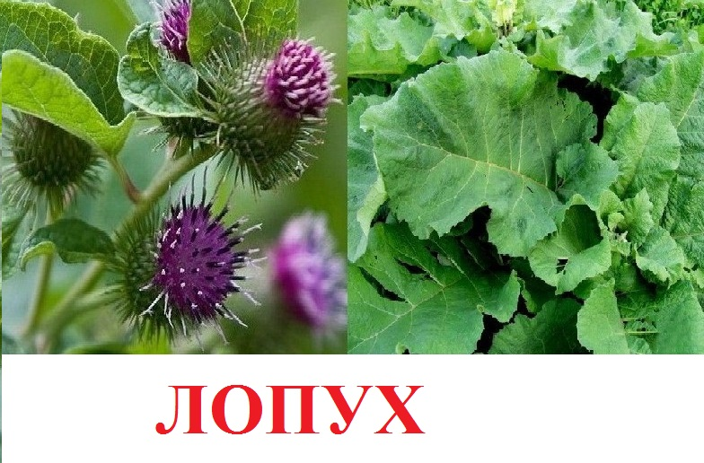

Slide 7
Семена, как коготки, жёлто-красные цветки. От горла помогают. Кто же их не знает.

Slide 8
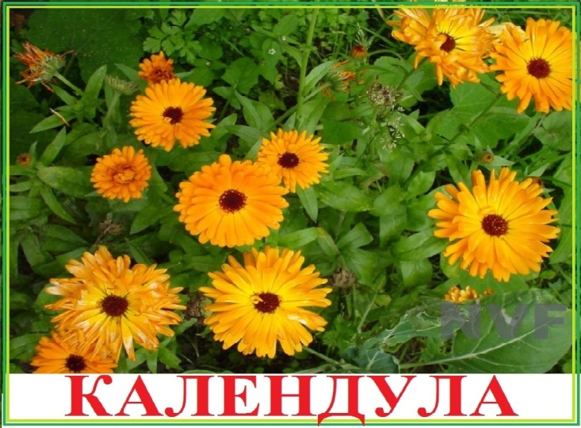

Slide 9
Злая, как волчица, жжётся, как горчица! Что это за диво? Это же…

Slide 10
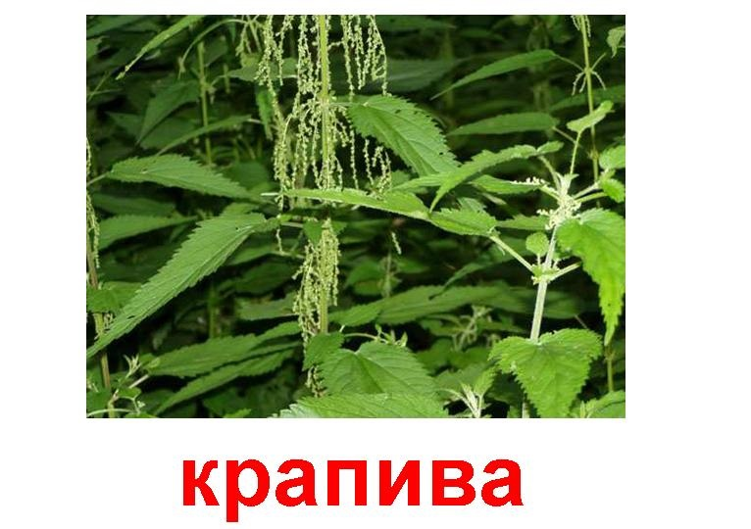

Slide 11
Если травку ты сорвёшь, руки, знай, не ототрёшь. Доктор всех аптечных дел, кто лечит ранки?

Slide 12
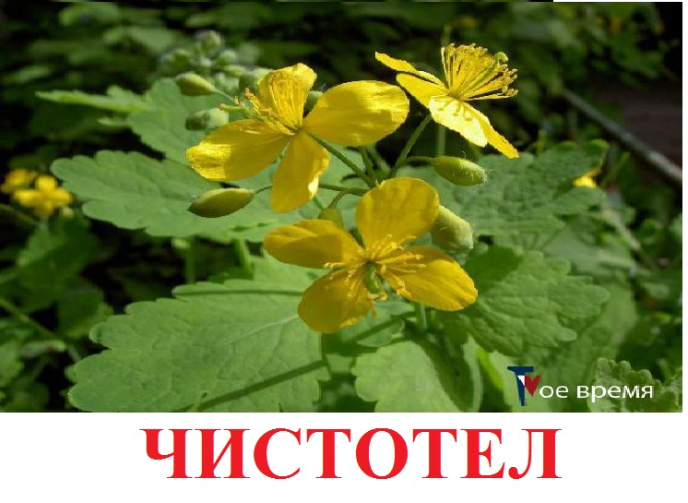

Slide 13
Золотой цветочек, листья изумрудные, с одной стороны нежные, а с другой чуть грубые. Что это за растение? Скажите поскорее!

Slide 14
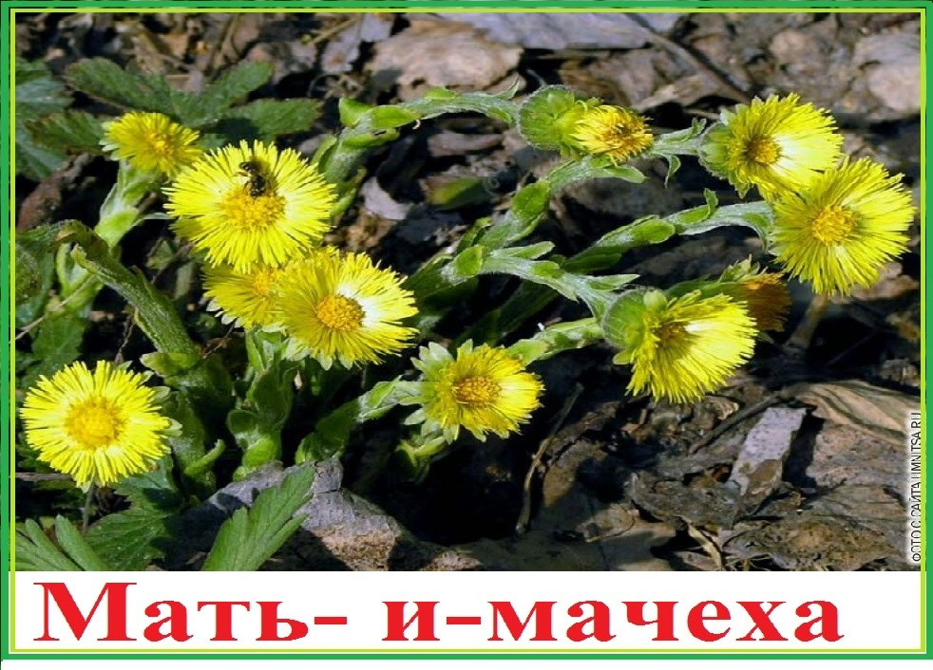

Slide 15
Что за пряное растенье – Ароматная приправа, Все считали богородской, И окуривали дом? Изгоняли духов – злыдней И, как мощное лекарство, Эффективно применяли При болезнях целиком? Что, скажите, собирает И старушка, и юнец На лугах, лесных опушках?.. Кто ответит мне?

Slide 16
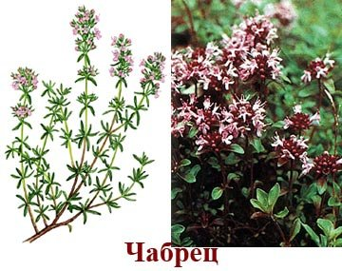

Slide 17
Пряность это и приправа, Чай с ней удался на славу, Догадаются ребята, Ну, конечно, это…

Slide 18
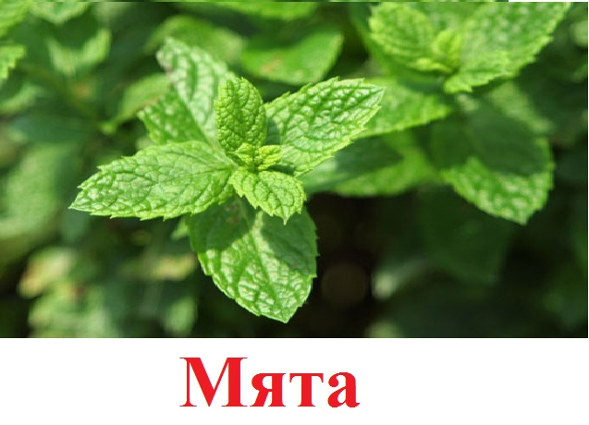

Slide 19
Если ты играл в войнушку, получил ранение, Прибинтуй к коленке сбитой ты листок растения, Что растёт вблизи дорожек И зовётся.

Slide 20
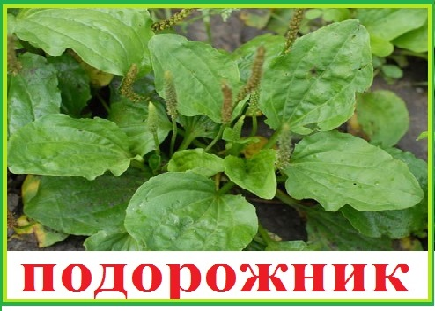

Slide 21
У меня сердечко золотое - Про любовь гадаю Любам и Наташкам, А название у меня простое, Называюсь я аптечною.

Slide 22
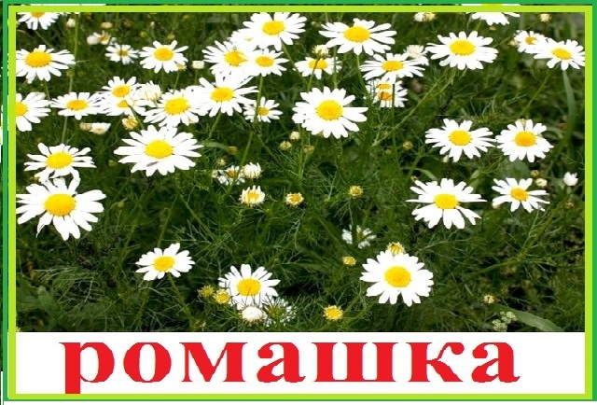

Slide 23
Спасибо за внимание!!!

